Slide 1

«КАК МЫ ИГРАЕМ В ЭКОНОМИКУ»

Slide 2


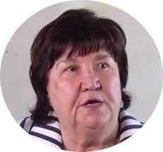



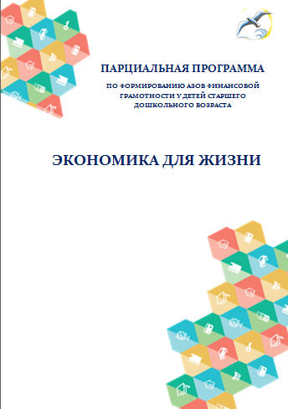

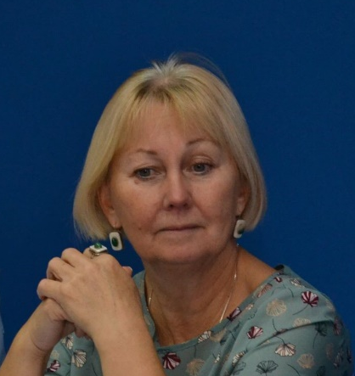



Наука!
Шатова А.Д.
Свирская Л.В.

Slide 3
Деньги,
цена, стоимость
Реклама: желания и возможности
Полезные навыки и привычки в быту
Труд — продукт
ОБРАЗОВАТЕЛЬНЫЕ ЭКОНОМИЧЕСКИЕ ПРОЕКТЫ

Slide 4








«Мастерская»

Slide 5
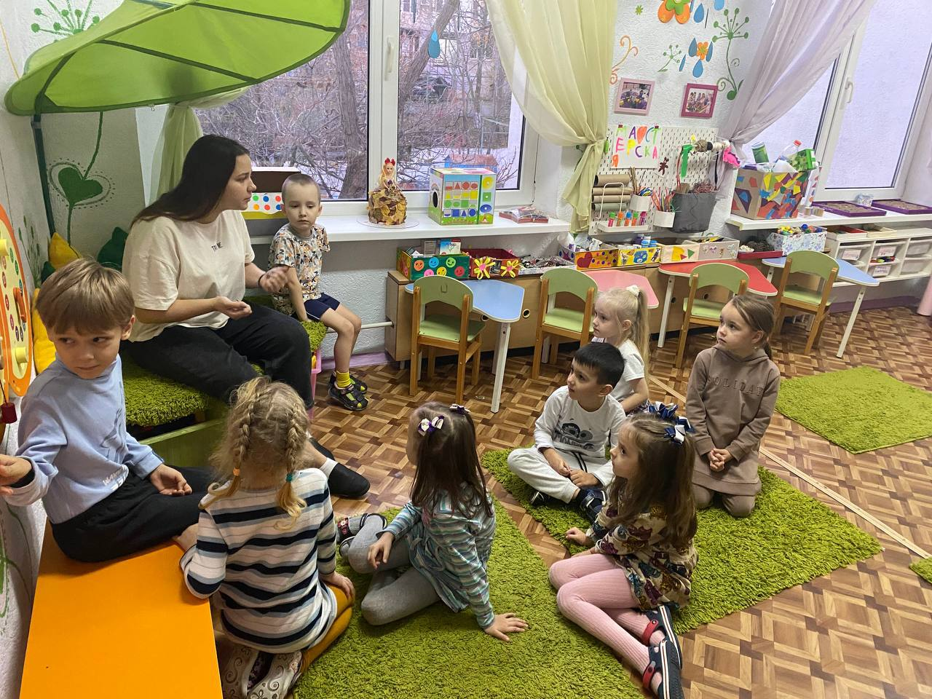
Шаги по созданию
мастерской
1
Определить актуальность мастерской.

Slide 6
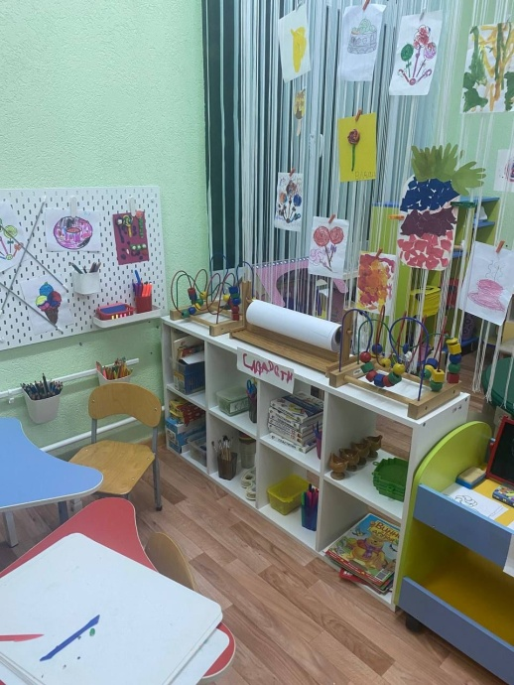
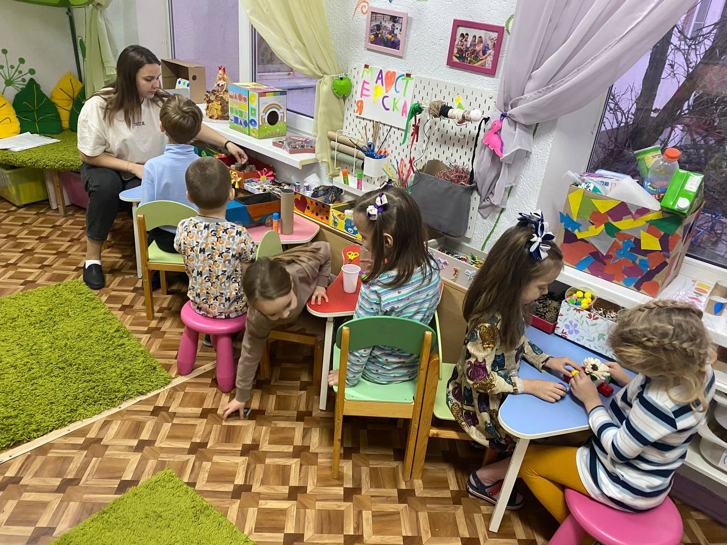
Шаги по созданию
мастерской
1
Определить актуальность мастерской.
2
Выбрать место расположения.

Slide 7
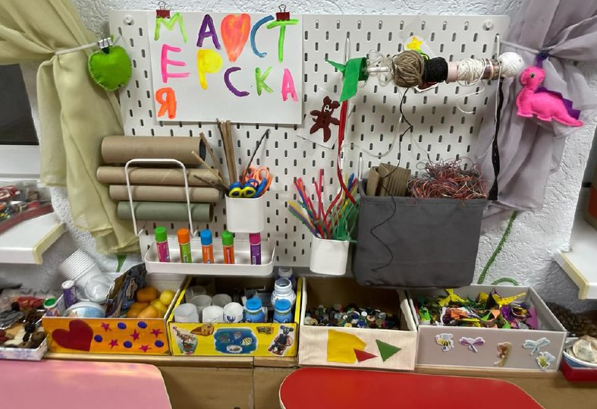
Шаги по созданию
мастерской
1
Определить актуальность мастерской.
2
Выбрать место расположения.
3
Определить необходимое оборудование

Slide 8
Шаги по созданию
мастерской
1
Определить актуальность мастерской.
2
Выбрать место расположения.
3
Определить необходимое оборудование
4
Определить правила работы в мастерской.

Slide 9
Шаги по созданию
мастерской
1
Определить актуальность мастерской.
2
Выбрать место расположения.
3
Определить необходимое оборудование
4
Определить правила работы в мастерской.
5
По желанию дополнить бизнес - центром и магазином.

Slide 10



Здорово, что есть:
Наличие разнообразного материала
Какие риски
(перенасыщение, несоответствие
требованиям гигиены и безопасности)
Как решить ?
(добавляем материалы по мере их расходования и следим за их гигиеническим состоянием)

Slide 11
Здорово, что есть:
Использование холлов и доп. помещений
Какие риски
(недостаточное освещение, удаленность
и труднодоступность)
Как решить ?
(использовать только помещения, соответствующие нормам СанПин)

Slide 12
Здорово, что есть:
Одновременный интерес многих детей
Какие риски
(сложности с соблюдением техники безопасности из-за большого количества, нехватка места )
Как решить ?
(использовать правила работы мастерской)

Slide 13
Здорово, что есть:
Взаимодействие детей с нарисованной
ими же валютой
Какие риски
(ложные представления
о реальном мире)
Как решить ?
(формировать представление о взаимосвязи труда и зарплате, правильно расставленные акценты о реальной и игровой валюте)

Slide 14

Задание для фокус-группы

Slide 15
Шаги по созданию мастерской
1
Определить актуальность мастерской.
2
Выбрать место расположения.
3
Определить необходимое оборудование
4
Определить правила работы в мастерской.
5
По желанию дополнить бизнес - центром и магазином.
6

Slide 16





«Мастерская»
забота
добро
семья

Slide 17

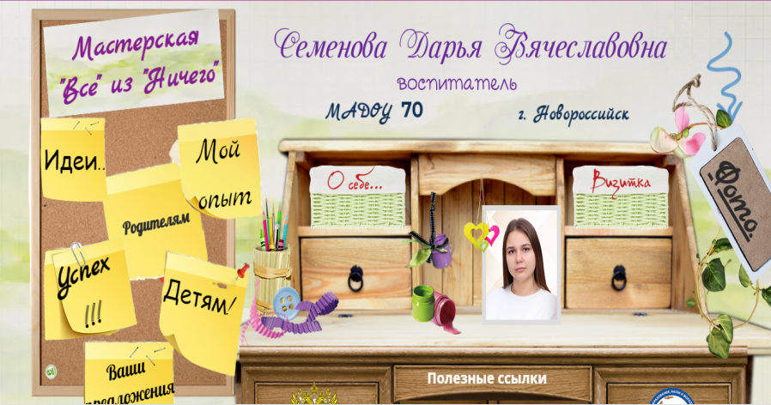
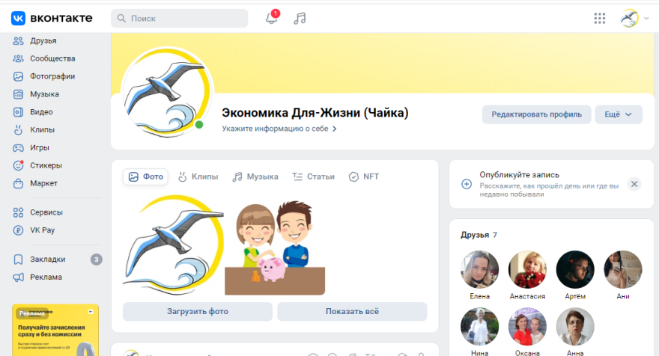
на страницах персонального сайта
на странице в ВК

